Slide 1

छत्तीसगढ़ शासन
सहकार से समृद्धि

Slide 2
सहकार से समृद्धि
सहकारी साख
गोधन न्याय योजना
राजीव गांधी किसान न्याय योजना
प्रदेश के सहकारी शक्कर कारखानें
सहकारिता के क्षेत्र में पीपीपी मोड पर देश का प्रथम इथेनॉल प्लांट
मक्के से इथेनॉल प्लांट
धान खरीदी

Slide 3
सहकारी साख
छत्तीसगढ़ शासन द्वारा महत्वपूर्ण कदम उठाते हुए किसानों की कर्ज माफी का निर्णय लिया जाकर 13.47 लाख कृषकों के 5261.43 करोड़ के सहकारी ऋण माफ किए गए।
ऋण माफी के कारण ऋण लेने वाले कृषकों की संख्या में अपेक्षित वृद्धि हुई।
प्रदेश के कृषकों को सहकारी समितियों/बैंकों के माध्यम से 5 लाख तक के ब्याज मुक्त अल्पकालीन ऋण दिए जा रहे हैं।
सरकार द्वारा मछली पालन एवं लाख पालन को बढ़ावा दिए जाने हेतु ब्याजमुक्त ऋण दिए जाने का निर्णय लिया गया। इसके साथ ही उद्यानिकी फसलों, गौपालन के लिए भी रियायती दरों पर ऋण दिया जा रहा है।
कृषकों को कृषि साख की सुलभता तथा सहकारिता के विस्तार हेतु 1333 प्राथमिक साख सहकारी संस्थाओं का पुनर्गठन कर 725 नवीन समितियों का गठन किया गया।
नवगठित समितियों को सुदृढ़ बनाए जाने हेतु 185 करोड़ की लागत से गोदाम सह आफिस के निर्माण की योजना बनाई गयी, जिसके लिए सरकार द्वारा समितियों को 75 प्रतिशत अनुदान दिए जाने का निर्णय लिया गया।
किसानों को सहकारिता से अधिक से अधिक सुविधाएं दिलाए जाने हेतु सहकारी बैंकों की शाखाओं, एटीएम का विस्तार किया गया।

Slide 4
प्राथमिक साख सहकारी समितियों का पुनर्गठन
किसानों को ब्याज मुक्त ऋण
2058
1333
9.60
Lakh
13.00
Lakh

Slide 5
प्रदेश में सहकारी बैंकों की शाखाओं का विस्तार
प्रदेश में सहकारी बैंकों के ए0टी0एम0 का विस्तार
320
101
272
29

Slide 6
सहकारिता के माध्यम से किसानों को उर्वरक वितरण
797946 Mt
625870 Mt
9.60 Lakh
13.00 Lakh

Slide 7
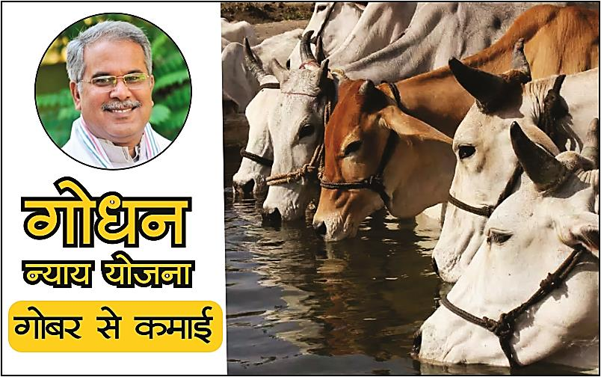
छत्तीसगढ़ राज्य, देश में गोबर खरीदी करने वाला पहला राज्य है। गोधन न्याय योजना को जुलाई 2020 से प्रारंभ किया गया है। इस हेतु राज्य में 8408 गोठान निर्मित कर पशुपालकों से 2 रूपये प्रतिकिलो पर गोबर खरीदी की जा रही है।
15 अगस्त 2022 तक 79 लाख क्विंटल गोबर जिसका मूल्य 158 करोड़ है, खरीद कर 2.52 लाख गोबर विक्रेताओं को राशि भुगतान की गई है।
गोठानों में ही वर्मी कम्पोस्ट खाद बनाया जाकर किसानों को वितरण किया जा रहा है, जिससे जमीन की उर्वरा शक्ति बढ़ने तथा जैविक खेती को बढ़ावा मिलने के साथ ही रासायनिक खाद पर निर्भरता भी कम होगी।
इस योजना में अभी तक 14.75 लाख क्विंटल वर्मी कम्पोस्ट खाद का उत्पादन किया गया है, जिसकी राशि 147.50 करोड़ है।
सहकारी समितियों एवं सहकारी बैंकों द्वारा इस योजना में महती भूमिका का निर्वहन किया जा रहा है। सहकारी समितियों के माध्यम से खाद का विक्रय किया जाकर जिला सहकारी बैंकों के माध्यम से स्व सहायता समूह, गोठान एवं गोबर विक्रेता को सीधे उनके बैंक खातों में ऑनलाईन भुगतान सुनिश्चित हो रहा है।

Slide 8

वर्ष 2020 में राजीव गांधी किसान न्याय योजना प्रारंभ की गई है। जिसका उद्देश्य किसानों को कृषि आदान सहायता उपलब्ध कराना है।
योजना में खरीफ में बोई जाने वाली सभी फसलों के लिए 9,000 रू प्रति एकड़ के मान से राशि दी जा रही है। धान के स्थान पर अन्य फसल लेने हेतु रू. 10,000 प्रति एकड़ सहायता राशि दी जा रही है।
धान के स्थान पर वृक्षारोपण करने पर तीन वर्ष तक प्रति एकड़ 10,000 सहायता दी जा रही है। इस योजनांतर्गत 24 लाख किसानों को 14,597 करोड़ का भुगतान सहकारी बैंकों के माध्यम से किया जा चुका है।

Slide 9
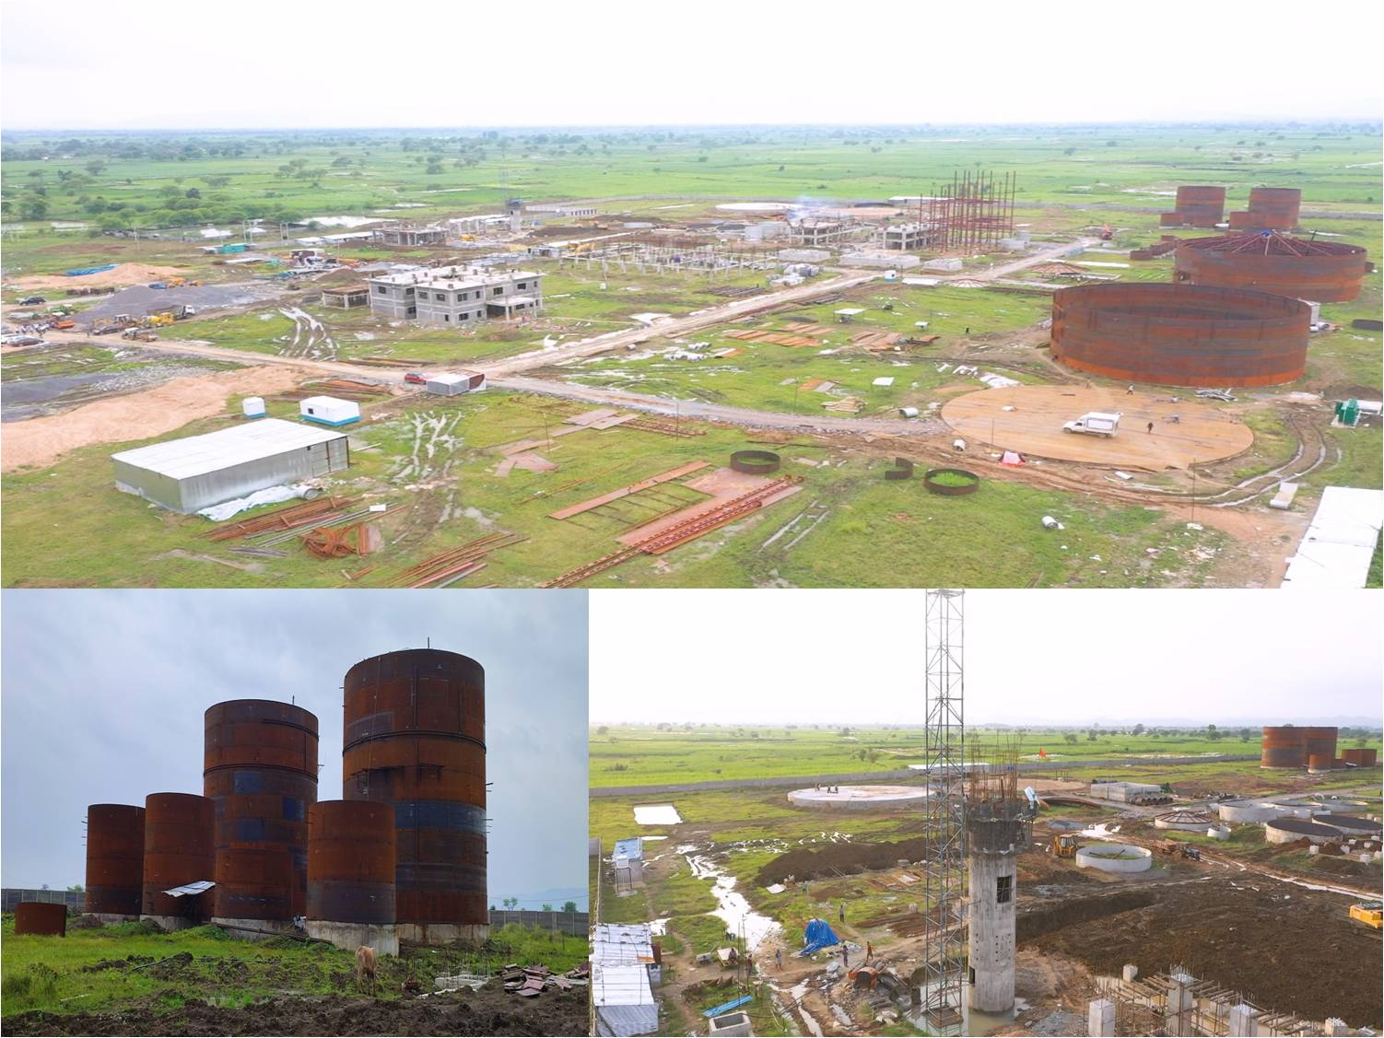
सहकारिता के क्षेत्र PPP मोड पर देश का पहला इथेनाल प्लांट

Slide 10
इथेनॉल की बढ़ती आवश्यकता एवं छत्तीसगढ़ के गन्ना उत्पादकों की संपूर्ण उपज को सही मूल्य दिलाने के लिए छत्तीसगढ सरकार प्रतिबद्ध है।
राज्य के भोरमदेव सहकारी शक्कर उत्पादक कारखाना मर्या0 कवर्धा परिसर में सहकारिता के क्षेत्र में देश के अपने तरह के पहले पीपीपी मोड पर इथेनॉल प्लांट की स्थापना का निर्णय शासन द्वारा लिया गया है।
पीपीपी मोड में सहकारिता को सम्मिलित किए जाने हेतु अधिनियम में संशोधन किया गया।
अनुबंधकर्ता द्वारा 80 KLPD इथेनॉल प्लांट (मोलासिस/गन्ना रस/ शक्कर सिरप आधारित) अनुमानित लागत राशि रू. 125 करोड़ की लागत से स्थापना की जा रही है।
कामर्शियल उत्पादन का लक्ष्य जनवरी 2023 रखा गया है।

Slide 11
इथेनॉल संयंत्र की स्थापना से क्षेत्र में प्रत्यक्ष एवं अप्रत्यक्ष रोजगार के अवसर उत्पन्न होंगे।
इस प्लांट के पूर्ण क्षमता के संचालन से सहकारी शक्कर कारखाने को लायसेंस फीस के रूप में प्रतिवर्ष रू. 9.22 करोड़ प्राप्त होगा।
भविष्य में ईथेनॉल प्लांट की क्षमता वृद्धि होने से कारखानों को उसी अनुपात में लायसेंस फीस की प्राप्ति होगी।

Slide 12
सहकारी शक्कर कारखानें
प्रदेश में स्थित चार सहकारी शक्कर कारखानों द्वारा पेराई वर्ष 2021-22 में गन्ना कृषकों से 9,58,978 में. टन गन्ना खरीदा गया। कारखानों द्वारा 1,10,724.00 मे.टन शक्कर का उत्पादन किया गया है।
सरदार वल्लभ भाई पटेल सहकारी शक्कर कारखाना मर्या0 पण्डरिया का रिकव्हरी प्रतिशत, वर्ष 2021-22 में 13.12 प्रतिशत रहा है, जो देश के उच्चतम रिकव्हरी प्रतिशत वाले शक्कर कारखानों में से एक है।
राज्य सरकार द्वारा प्रदेश के गन्ना किसानों के लिए राजीव गांधी किसान न्याय योजनांतर्गत गन्ना पेराई सीजन 2019-20 में 93.75 रूपये प्रति क्विंटल के मान से 34292 किसानों को राशि रू. 74.24 करोड़ का एफआरपी के अतिरिक्त भुगतान किया गया।
इस प्रकार प्रदेश में गन्ना किसानों को गन्ना पेराई सीजन 2019-20 में 355.00 रू. प्रति क्विंटल के मान से गन्ना मूल्य प्राप्त हुआ।
राज्य सरकार प्रतिवर्ष 50 करोड़ शक्कर कारखानों में अंशपूंजी में रूप मे विनियोजित कर रही है।

Slide 13
मक्के से इथेनॉल
छत्तीसगढ़ के बस्तर संभाग के कोण्डागांव जिले 65000 मक्का उत्पादक कृषक है, मक्का यहां की एक महत्वपूर्ण फसल है।
मक्का प्रसंस्करण प्लांट की स्थापना हेतु 90,000 मेट्रिक टन के मुकाबले प्रतिवर्ष 1,90,000 मेट्रिक टन मक्का का उत्पादन होता है।
मक्के का न्यूनतम समर्थन मूल्य 1962 रू. क्विंटल निर्धारित है, परन्तु वर्तमान में किसान मक्का 1100-1200 रू. क्विंटल की दर से बेच रहे है।
सहकारिता के क्षेत्र में 140 करोड़ रूपए की लागत से 80 KLPD क्षमता का ईथेनॉल प्लांट लगाया जा रहा है। जिसमें शासन की 25 प्रतिशत राशि अंशपूंजी विनियोजित होगी।
मक्का प्रसंस्करण ईकाई की स्थापना होकर लाभ मिलने पर किसानों बोनस की प्राप्ति होगी ।
300 से अधिक लोगों को मक्का प्रसंस्करण प्लांट में रोजगार।.

Slide 14
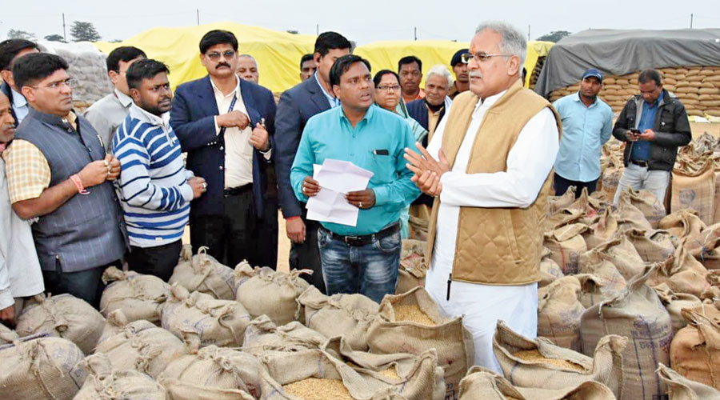
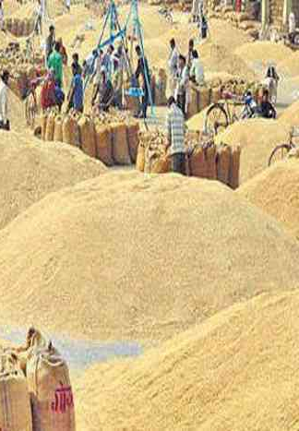
धान खरीदी
छत्तीसगढ़ राज्य की मुख्य फसल धान है। राज्य में छत्तीसगढ़ राज्य सहकारी विपणन संघ एवं सह अभिकर्ता के रूप में प्राथमिक कृषि साख सहकारी समितियों द्वारा धान का उपार्जन किया जाता है।
2020 सहकारी समितियों द्वारा 2,484 धान उपार्जन केन्द्रों में पूर्णतः कम्प्यूटरीकृत ऑनलाईन धान खरीदी की व्यवस्था की गई है।
सहकारी बैंकों द्वारा पी.एफ.एम.एस. के माध्यम से 72 घंटों के अंदर भुगतान सुनिश्चित किया जा रहा है।
धान खरीदी व्यवस्था से प्रति वर्ष दो लाख से अधिक श्रमिकों को रोजगार भी उपलब्ध होता है।
धान खरीदी व्यवस्था के परिणामस्वरूप किसानों द्वारा लिए गए ऋण की अदायगी भी समय पर सुनिश्चित हुई है, जिससे किसान डिफाल्टर होने से बचते हैं।
धान खरीदी व्यवस्था से प्राथमिक सहकारी समितियों को कमिशन के रूप में लगभग 290 करोड़ तथा सहकारी बैंकों को पर्यवेक्षण शुल्क के रूप में 35 करोड़ प्राप्त हो रहा है।

Slide 15
धान उपार्जन
19038 Cr
97.99
Lakh MT
8890 Cr
56.89
Lakh MT
21.77
Lakh
12.06
Lakh

